Slide 1

Věty o shodnosti trojúhelníků
Tematická oblast | Planimetrie
Datum vytvoření | 13. 10. 2012
Ročník | 2. ročník osmiletého gymnázia
Stručný obsah | Příklady o shodnosti trojúhelníků
Způsob využití | Snímky prezentace obsahují zadání příkladů k samostatné práci. Jejich správné řešení je uvedeno na následujícím snímku.
Autor | Mgr. Rudolf Brucháček
Kód | VY_32_INOVACE_25_MBRU06
Gymnázium a Jazyková škola s právem státní jazykové zkoušky Zlín

Slide 2
Př. 1: Vyber z obrázku dvojice shodných trojúhelníků a jejich shodnost zapiš.
A
J
3cm
L
53°
G
45 mm
47 mm
D
55 mm
35 mm
2 cm
6,5 cm
53°
.
53°
B
3,5 cm
C
E
F
H
I
4,7 cm
K
S
3 cm
O
5,5 cm
M
P
2 cm
X
5 cm
.
4,5 cm
U
Z
T
76°
56°
65 mm
56°
R
N
76°
5 cm
Q
Y

Slide 3

Řešení:
$∆ ABC≅∆ HIG$ $\left(sus\right)$
$$∆ DEF≅∆ SUT \left(Ssu\right)$$
$$∆ JKL ≅ ∆ ONM \left(sss\right)$$
$$∆ PQR ≅ ∆ YXZ (usu)$$
A
J
3cm
G
L
45 mm
47 mm
D
55 mm
35 mm
2 cm
6,5 cm
53°
.
53°
B
C
E
F
H
I
3,5 cm
4,7 cm
K
3 cm
O
P
S
X
M
5,5 cm
5 cm
2 cm
Z
4,5 cm
.
76°
56°
T
U
65 mm
56°
R
76°
N
5 cm
Q
Y

Slide 4
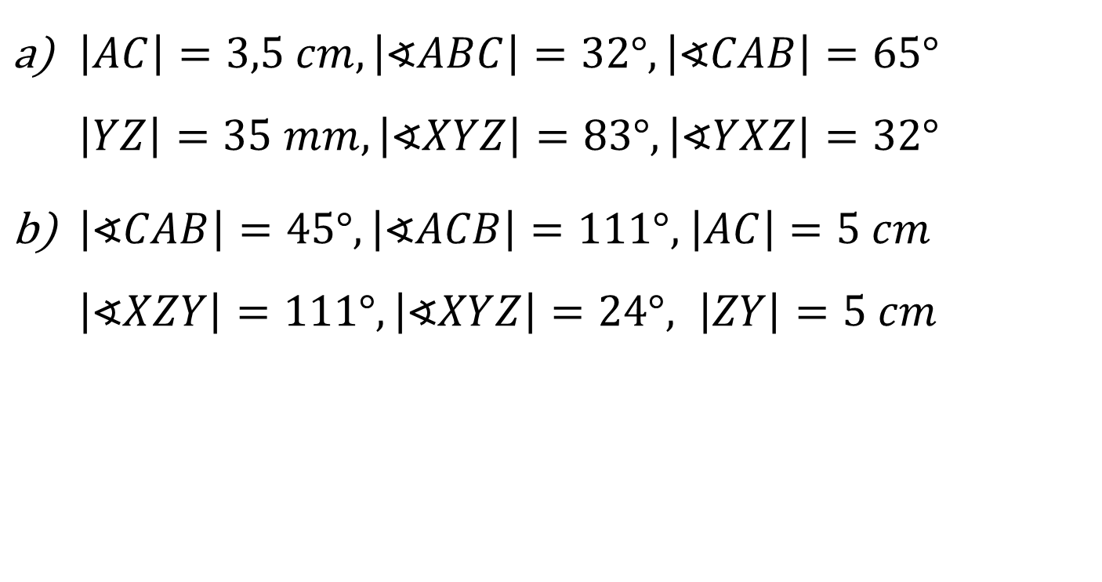
Př. 2: Rozhodni, zda jsou trojúhelníky ABC a XYZ shodné. Pokud ano, jejich shodnost zdůvodni a zapiš.
$\left|AC\right|=3,5 cm, \left|∢ABC\right|=32°, \left|∢CAB\right|=65°$ $\left|YZ\right|=35 mm, \left|∢XYZ\right|=83°, \left|∢YXZ\right|=32°$
$\left|∢CAB\right|=45°, \left|∢ACB\right|=111°,$ $\left|AC\right|=5 cm$ $\left|∢XZY\right|=111°, \left|∢XYZ\right|=24°, \left|ZY\right|=5 cm$

Slide 5

Řešení:
$∆ ABC ≅ ∆ ZXY (usu)$
$∆ ABC ≅ ∆ XYZ$
C
3,5 cm
83°
Y
65°
32°
3,5 cm
83°
A
B
32°
65°
Z
X
C
5 cm
111°
Z
111°
5 cm
45°
24°
45°
24°
A
B
X
Y

Slide 6
Př. 3: Mezi trojúhelníky na obr. najdi ty, které jsou shodné, shodnost zdůvodni a zapiš.
Krupka, P. Sbírka úloh z matematiky pro 2. stupeň a nižší ročníky víceletých gymnázií, 2. díl. 3., přepracované vyd. Praha : Prometheus, spol. s r. o., 2000.
ISBN 80-7196-189-2. s. 159.
H
3 cm
E
2,3 cm
F
1 cm
G
1 cm
2,3 cm
D
B
C
3 cm
A

Slide 7


Řešení např.:
$∆ ACB ≅ ∆ HFG (sus)$
$∆ EAF ≅∆ DHC (usu)$
H
H
3 cm
3 cm
E
F
G
E
2,3 cm
F
1 cm
G
2,3 cm
1 cm
1 cm
2,3 cm
D
D
B
C
B
1 cm
C
2,3 cm
3 cm
3 cm
A
A

Slide 8

Př. 4: Do obr. doplň délky stran a velikosti vnitřních úhlů trojúhelníků ABC a XYZ, pro které platí:
$∆ ABC ≅ ∆ XZY, \left|BC\right|=4 cm, \left|AC\right|=8 cm, \left|∢ABC\right|≐65°, \left|XZ\right|=9 cm, \left|∢ZYX\right|≐89°$
Y
A
Z
C
B
X

Slide 9
Řešení:
4 cm
Y
A
Z
89°
8 cm
65°
65
8 cm
26°
C
9 cm
89°
9 cm
26°
65°
4 cm
B
X

